Slide 1


基于Framework
开发小游戏--打气球

Slide 2
主要内容
游戏项目中的文件组织变化
观看打气球游戏效果，分解其功能
对各个功能的设计分析 难点
程序代码实现 重点
思考其他功能及实现要点

Slide 3
回顾旧知
使用Framework开发小游戏的一般步骤是怎样的？
框架中的虚函数有哪些？是否都需要重写？
你在使用过程中遇到了什么问题？

Slide 4
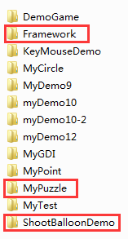
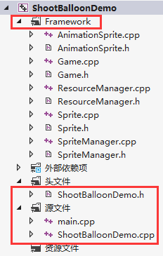
将框架代码加入游戏项目
在项目文件夹的同级目录中创建“Framework”文件夹，放入框架中的所有文件。
在项目中“添加”-“新建筛选器”，命名Framework，然后把框架文件以“添加现有项”的方式加入项目中。

Slide 5
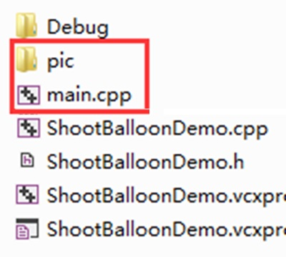
放置资源文件
main文件同级目录增加pic资源文件夹，将所有的bmp图片放入其中。

Slide 6
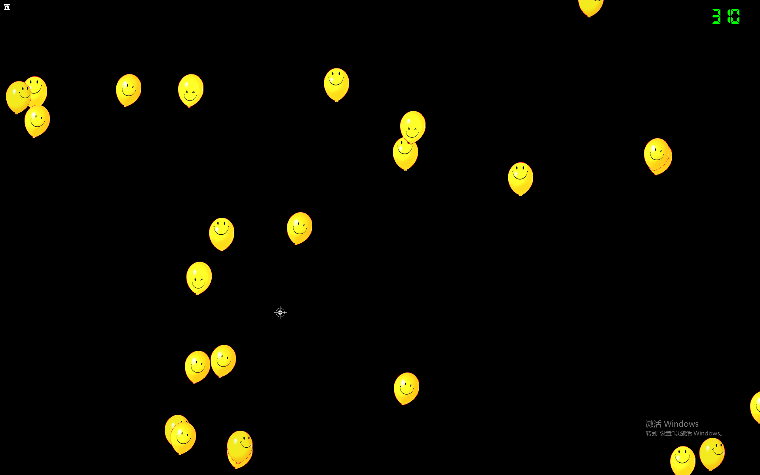
“打气球”游戏效果

Slide 7
分解游戏功能
你看到了哪些功能？
气球的创建、气球的移动、气球的产生与消失
交互-响应鼠标、计分、Update
资源释放

Slide 8

创建气球
气球是一个精灵，框架已经解决了精灵显示的问题。目前气球的资源图如下，即，气球是有不同类型的。那么应该使用CSprite还是CAnimationSprite来描述？

Slide 9
创建气球
CSprite类中没有“类型”属性。有两种解决方法：
  定义一个类或结构，包含气球类型、精灵等成员。
  定义一个类继承自CSprite，扩展CSprite，添加类型等属性；同时也需要扩展CSpriteManager提供新精灵的创建接口
此处采取第一种方法，定义一个结构表示，如：

Slide 10

创建气球
设计一个结构，用来存放精灵和它的type，从而表示一个气球精灵：
struct Balloon {
CSprite* pBalloon;
int type; //不同类型，纹理截取位置不同
};
如何创建一个气球对象？

Slide 11

创建气球
对现有的资源，需要指定精灵大小而不是默认图片大小；需要设置纹理截取位置，才能体现特定的气球。
回顾SpriteManager中的CreateSprite方法，可以在创建精灵时设置其宽、高，但纹理截取位置如何设置？

Slide 12
代码实现
Balloon *p;
p->type = rand()%4;// 0 1 2 3
CSprite *q=pSpriteManager->CreateSprite(…);
q ->SetTexturePos(p ->type*width, 0);
p ->pBalloon = q;
0号气球数量少、速度快、
点击效果不同，如何实现？

Slide 13
代码实现
//创建气球时
if(p->type == SPECIAL) {
//type = rand()%4;
}
if(p->type == SPECIAL){
//speed *= 2;
}
//点击到气球
if(p->type == SPECIAL) {
//特殊效果;
}

Slide 14
气球移动
气球移动的轨迹很简单，就是以不同的速度往上移动。
struct Balloon {//加入速度
CSprite* pBalloon;
float fSpeed; //不同气球速度不同
int type;
};

Slide 15
气球移动
在Update里用速度*时间计算出本帧位移，赋值给结构里的精灵对象，如：
//Balloon *p=…;
float x = p->pBalloon->GetXPos();
float y = p->pBalloon->GetYPos();
y -= p->fSpeed * fDeltaTime;
p->pBalloon->SetPos(x,y);

Slide 16
气球的产生与消失
需要气球产生的情况：
程序的开始；
在一定的时间间隔，new固定数量的气球精灵
气球应该消失的情况：
飞出屏幕；被击中；游戏结束，清理
飞出屏幕、被击中的气球，可以重复利用吗？

Slide 17
气球的产生与消失
气球的产生与消失，可以关联起来考虑。
new一个对象，需要时间、空间的开销，而消失的气球对象需要释放。实际上，消失的气球和new的气球没有本质上的区别，仅仅是个别属性不同而已。因此消失的气球对象应该重复利用，特别是在数量众多的情况下。
如何实现？

Slide 18


气球的产生与消失
......
AliveBalloons
......
DeadBalloons

Slide 19
气球的产生与消失
为此，游戏中需要定义两个数组（存活、死亡）来保存气球。
当气球死亡时，不是直接delete，而是将它从存活数组中移除，放入死亡数组，并将其精灵设为不可见。
当产生气球时，不是直接new，而是从死亡数组中取出气球，修改属性使用；若死亡数组为空，才new。

Slide 20
交互
该游戏的游戏规则比较简单，交互仅仅需要响应鼠标左键点击事件，重写此接口即可。
当鼠标点击时，遍历整个存活数组，检查是否有气球被选中。如果有，则该气球按程序消失，即修改属性，放入死亡数组。

Slide 21
计分
计分涉及到数字的显示。在游戏中的数字显示通常使用精灵来完成。本游戏中用到的精灵图片如下。
那么，如何将数字转化为相应的精灵？

Slide 22
计分
参照气球精灵对纹理的使用，先创建精灵，之后按照数字截取纹理即可。
如何将计分的数字拆开，如“1008”这个分数如何拆开成为显示1、0、0、8这四个数字。
分数的位数不确定，如何处理？
循环对10求余取整取得各位数字；用数组来保存多个数字精灵，数组长度就是位数。

Slide 23
Update 更新
对每个存活气球在帧时间的位移进行更新；若出界，按程序删除。
累加时间，若到了产生新气球的时间，则按程序产生一些新气球。
对分数更新（也可以在鼠标交互中实现）。

Slide 24
其他功能
目前为止，打气球基本功能实现，即课堂演示效果。
你认为还有哪些功能可以增加？思考，尝试实现。
特殊气球（闪烁、快速、不同轨迹）造成不同效果（清屏、冻结、减速）
根据得分不同，多出不同类型气球、遮挡物。。。

Slide 25
小结
本课在框架提供的基本功能之外，对小游戏常用的精灵组织管理、计分问题、游戏更新、游戏的交互等进行了详细的分析讲解。大家在小游戏开发中可以参考这些做法。
在理解清楚的基础上，多多动手练习，大胆进行更多的尝试。多思考、多动手、多总结。

Slide 26
课后练习
根据本课讲解分析，自己实现打气球游戏

